Slide 1
CA DAO
THAN THÂN
YÊU THƯƠNG TÌNH NGHĨA
Tháng 9 năm 2021

Slide 2
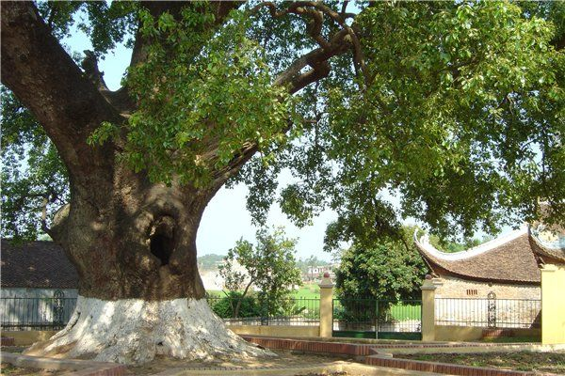
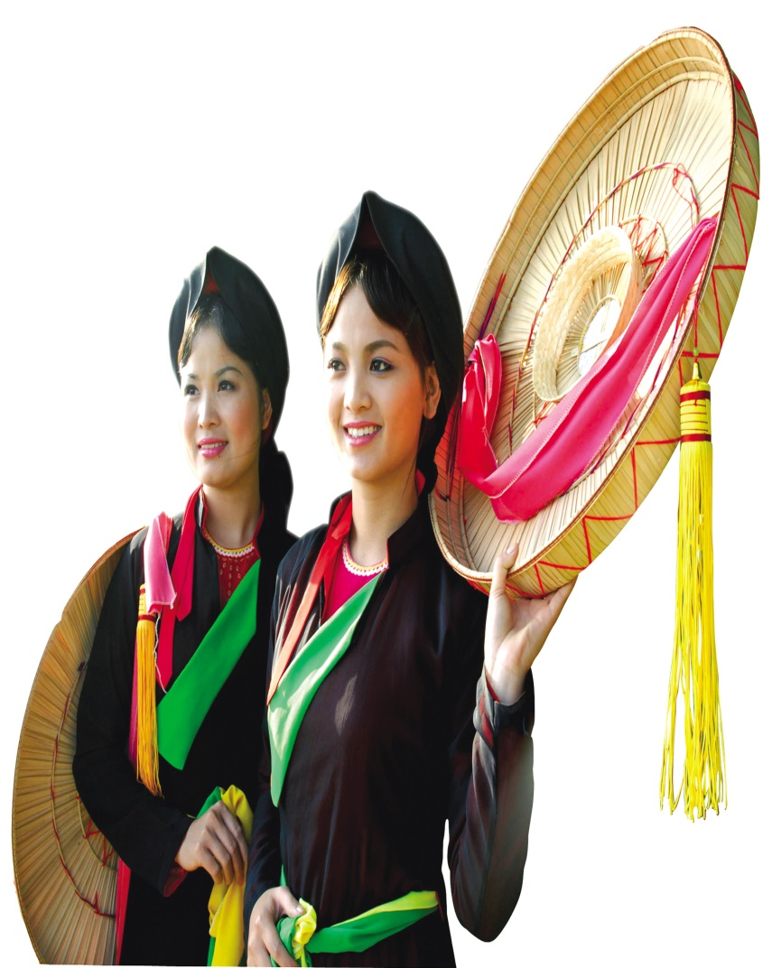
CA DAO
THAN THÂN, YÊU THƯƠNG TÌNH NGHĨA

Slide 3
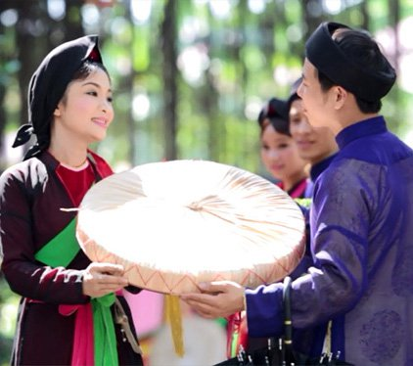
I - TÌM HIỂU CHUNG
1.Đặc điểm của Ca dao
Thể loại
Trữ tình bằng văn vần.
Nội dung
Diễn tả đời sống nội tâm của con người
+ Lời ca ngắn gọn
+ Thể thơ: lục bát, song thất lục bát
+ Ngôn ngữ: giàu hình ảnh so sánh, ẩn dụ, diễn đạt bằng một số công thức mang đậm sắc thái dân gian.
Nghệ thuật

Slide 4
2. Phân loại ca dao
Ca dao
than thân
Ca dao
yêu thương
tình nghĩa
Ca dao
hài hước

Slide 5
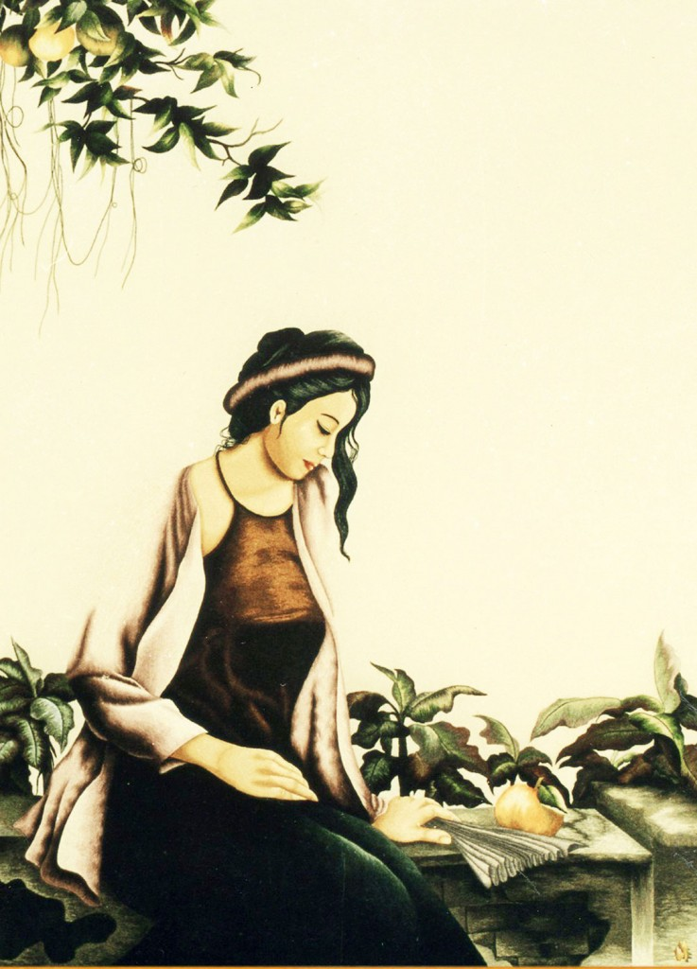
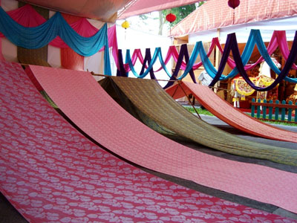
II. ĐỌC HIỂU VĂN BẢN
Bài 1
Thân em như tấm lụa đào
Phất phơ giữa chợ biết vào tay ai.

Slide 6
II. ĐỌC HIỂU VĂN BẢN
Thân em như tấm lụa đào
Phất phơ giữa chợ biết vào tay ai.
Bài 1
Lời than về thân phận của người phụ nữ
trong xã hội phong kiến.
Cách mở đầu bằng cụm từ “Thân em như...” khiến lời than thêm xót xa, ngậm ngùi.

Slide 7
Thân em như tấm lụa đào
Phất phơ giữa chợ biết vào tay ai
So sánh:
“Thân em - “tấm lụa đào”
Vẻ đẹp duyên dáng, đằm thắm của người con gái độ xuân thì.
Ý thức sâu sắc về tuổi trẻ, sắc đẹp của mình.

Slide 8
- Câu miêu tả bổ sung:
“Phất phơ giữa chợ biết vào tay ai”
=> Người phụ nữ giống như món hàng bị mua bán, trao đổi ngoài chợ.
=> Nỗi đau khổ vì thân phận bị phụ thuộc, giá trị không được ai biết đến.

Slide 9
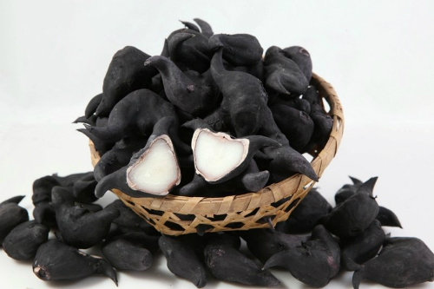
Bài ca dao số 2
Xấu xí, méo mó, đen đủi, nhỏ bé, bình dị, tầm thường.
Xót xa, tủi thân vì hình thức xấu xí, thân phận nghèo hèn.
- Thân em - củ ấu gai
so sánh
ẩn dụ
- Nghệ thuật tương phản đối lập:
Ngoài đen >< Trong trắng
Hình thức
><
Tâm hồn
Khẳng định: Giá trị, phẩm chất, tâm hồn trong trắng, đẹp đẽ.

Slide 10
Lời bộc bạch, mời gọi da diết
mong muốn được tìm hiểu
vẻ đẹp thực sự
Ai ơi nếm thử mà xem…
Cách xưng hô: “em”
Nhỏ bé, khiêm nhường, gần gũi.
“Em”: ngọt bùi
Ẩn dụ về tâm hồn đằm thắm, mộc mạc, dịu dàng, hiền hậu.

Slide 11
=>Trong sự khẳng định và tự hào về giá trị của mình có cả nỗi ngậm ngùi,chua xót cho thân phận của người con gái trong xã hội cũ vì giá trị thật của họ không ai biết đến.

Slide 12
Tiểu kết
Hai bài ca dao là tiếng nói xót xa, ngậm ngùi cho thân phận bị phụ thuộc của người phụ nữ, là tiếng nói ngầm tố cáo xã hội bất công, đồng thời ngầm khẳng định giá trị, phẩm chất của họ.

Slide 13
Bài số 4
-Nhân vật trữ tình: cô gái.
- Tâm trạng: thương nhớ người yêu.
thương nhớ ai
Khăn thương nhớ ai,
Khăn rơi xuống đất.
Khăn thương nhớ ai,
Khăn vắt lên vai.
Khăn thương nhớ ai,
Khăn chùi nước mắt.
Đèn thương nhớ ai,
Mà đèn không tắt.
Mắt thương nhớ ai,
Mắt ngủ không yên.
Đêm qua em những lo phiền
Lo vì một nỗi không yên một bề…
thương nhớ ai
Hình ảnh
biểu hiện tâm trạng:
+ Khăn + Đèn + Mắt
Phát hiện những hình ảnh cụ thể biểu hiện tâm trạng?
thương nhớ ai
Nhân vật trữ tình trong bài ca dao là ai? Nhân vật đang ở tâm trạng ra sao?
thương nhớ ai
thương nhớ ai

Slide 14
- 6 dòng đầu:
vật trao duyên
Khăn thương nhớ ai,
Khăn rơi xuống đất.
Khăn thương nhớ ai,
Khăn vắt lên vai.
Khăn thương nhớ ai,
Khăn chùi nước mắt.
+ Khăn:
gần gũi thân thiết với người con gái.
+ “Khăn thương nhớ ai”
Vì sao “khăn” được hỏi đầu tiên và hỏi nhiều nhất?
Phát hiệnnhững biện pháp nghệ thuật miêu tả “khăn”?
=> nhân hoá, khăn cũng mang nỗi niềm nhớ thương.

Slide 15
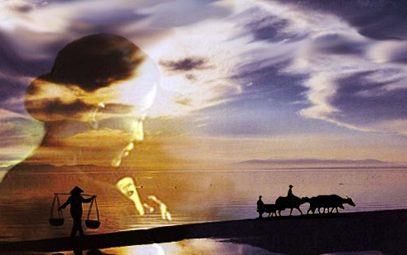
Khăn thương nhớ ai,
Khăn rơi xuống đất.
Khăn thương nhớ ai,
Khăn vắt lên vai.
Khăn thương nhớ ai,
Khăn chùi nước mắt.
.
Lối thơ
vắt dòng
điệp từ “khăn”
điệp ngữ “khăn thương nhớ ai”
Nỗi nhớ thương da diết,
triền miên.

Slide 16
Khăn thương nhớ ai,
Khăn rơi xuống đất.
Khăn thương nhớ ai,
Khăn vắt lên vai.
Khăn thương nhớ ai,
Khăn chùi nước mắt.
rơi xuống đất
Khăn
vắt lên vai
chùi nước mắt
Chiếc khăn
hiện ra ở những trạng thái nào?
Trạng thái bồn chồn không yên của con người trong nỗi nhớ.
Nỗi nhớ lan toả vào không gian.

Slide 17
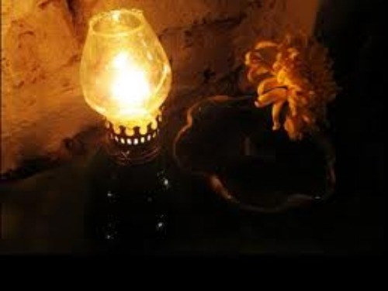
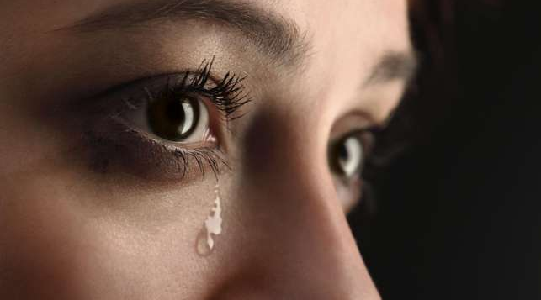
Đèn thương nhớ ai
Mà đèn không tắt
Mắt thương nhớ ai
Mắt ngủ không yên
4 dòng tiếp:
+ “Đèn thương nhớ ai”
=> Nhân hoá: nỗi nhớ được đo theo chiều thời gian.
+ “Đèn không tắt”
=> trạng thái thao thức khôn nguôi.

Slide 18
Cô gái hỏi trực tiếp lòng mình.
Đèn thương nhớ ai
Mà đèn không tắt
Mắt thương nhớ ai
Mắt ngủ không yên
+ “Mắt thương nhớ ai”
Hình ảnh con người trằn trọc thâu đêm với niềm nhớ nhung khắc khoải.

Slide 19
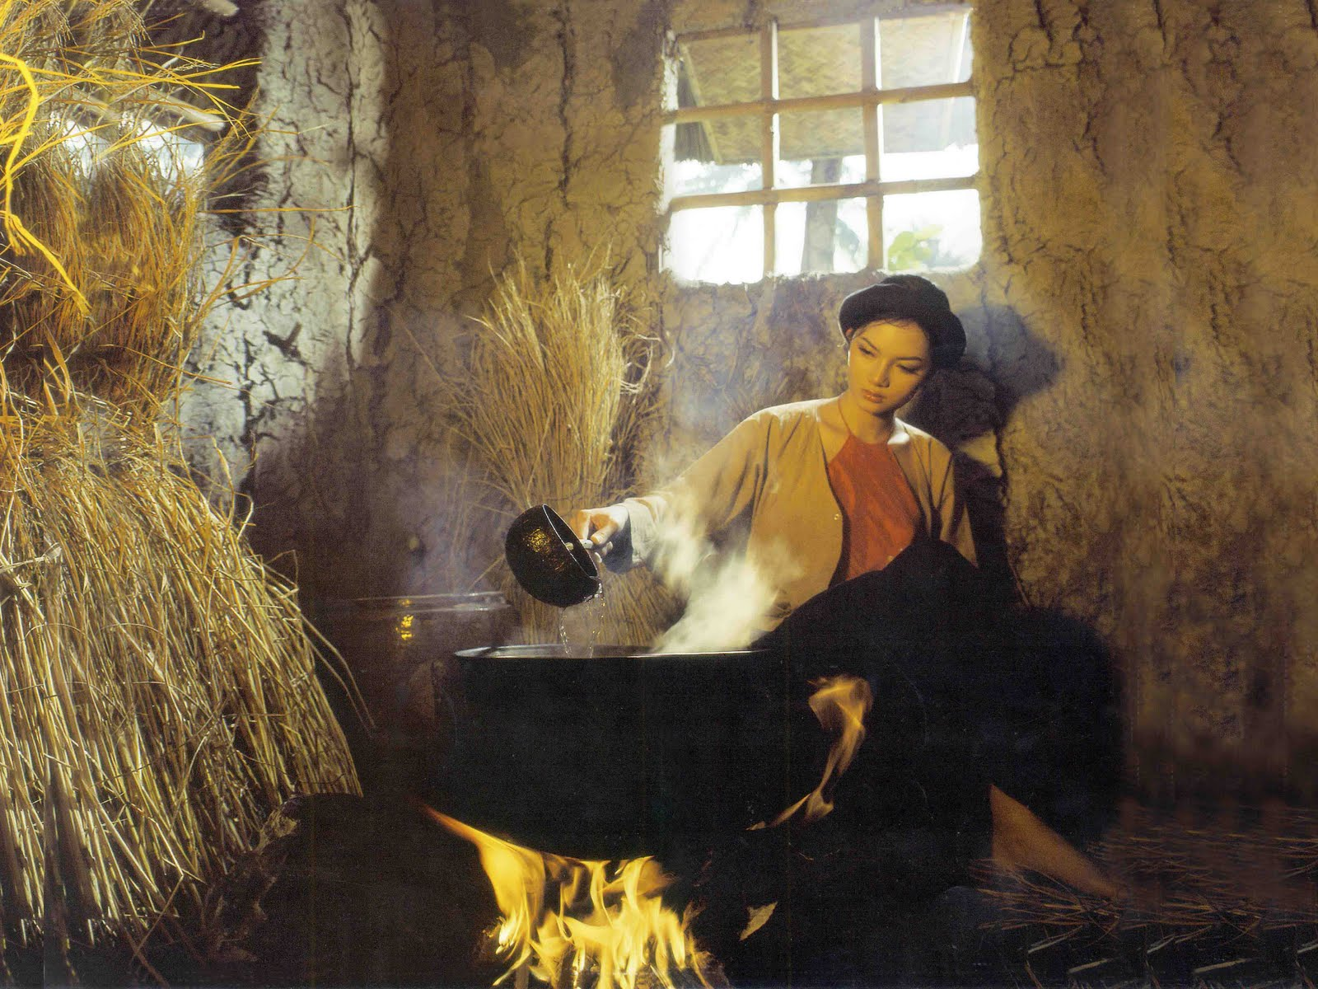
Bài 4
Khăn thương nhớ ai,
Khăn rơi xuống đất.
Khăn thương nhớ ai,
Khăn vắt lên vai.
Khăn thương nhớ ai,
Khăn chùi nước mắt.
Đèn thương nhớ ai,
Mà đèn không tắt.
Mắt thương nhớ ai,
Mắt ngủ không yên.
Đêm qua em những lo phiền
Lo vì một nỗi không yên một bề …
Nỗi nhớ thương mãnh liệt, sâu sắc mà được bộc lộ thật kín đáo, ý nhị

Slide 20
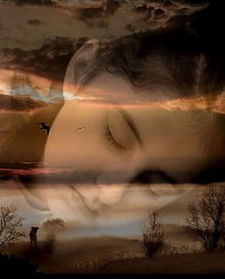
Cô gái trăn trở vì điều gì?
lo phiền
Đêm qua em những lo phiền
Lo vì một nỗi không yên một bề
Lo
không yên
2 dòng
cuối:
Trăn trở, lo âu về sự bấp bênh
của duyên phận.
Bài ca dao là tiếng nói của một trái tim yêu mãnh liệt tha thiết và khát khao một tình yêu thuỷ chung, bền chặt.

Slide 21
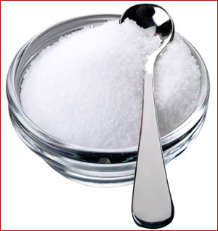
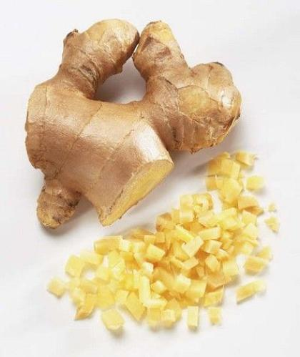
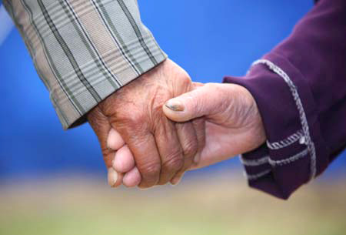
CA DAO THAN THÂN, YÊU THƯƠNG TÌNH NGHĨA
Bài ca dao số 6 – ca dao yêu thương tình nghĩa.
- Nhân vật trữ tình : vợ chồng.
Hình ảnh ẩn dụ
+ Muối 3 năm -> còn mặn
+ Gừng chín tháng -> còn cay
=>Trải qua thời gian (hữu hạn) không mất đi giá trị của nó.
- Đôi ta -> ba vạn sáu ngàn ngày
=>Trải qua thời gian (vô hạn) vẫn son sắt, thủy chung.
Bài ca có kết cấu theo thời gian. Độ mặn của muối, độ cay của gừng còn có hạn: tình ta là mãi mãi.

Slide 22
KẾT LUẬN
- Qua chùm ca dao thường thấy các biện pháp nghệ thuật được sử dụng:
+ Sự lặp lại mô thức mở đầu
+ Hình ảnh trở thành biểu tượng
+ Hình ảnh so sánh, ẩn dụ lấy từ cuộc sống
+ Thể lục bát, thể bốn chữ, thể song thất lục bát

